Slide 1






Chào mừng các em đến với
Môn Đạo Đức 2
Notes:
Bài giảng thiết kế bởi: Hương Thảo - tranthao121004@gmail.com

Slide 2

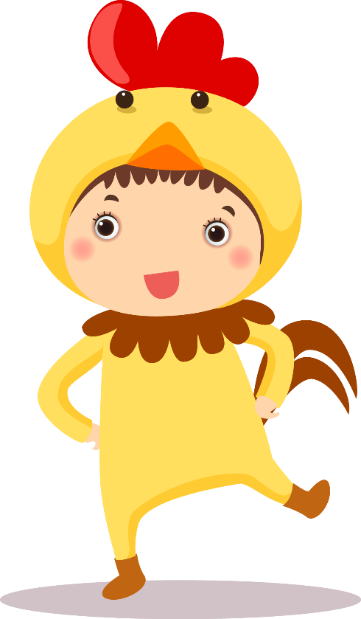
Bài 13: Tìm kiếm sự hỗ trợ ở nơi công cộng (tiết 1)

Slide 3




YÊU CẦU CẦN ĐẠT
Nêu được một số tình huống cần tìm kiếm sự hỗ trợ ở nơi công cộng
Hiểu được vì sao phải tìm kiếm sự hỗ trợ nơi công cộng
Thực hiện được việc tìm kiếm sự hỗ trợ ở nơi công cộng
Notes:
Liên hệ giáo án:
FB: Hương Thảo
Gmail: tranthao121004@gmail.com

Slide 4



Khởi động

Slide 5
https://www.youtube.com/watch?v=7Melefy_0U4
Notes:
Liên hệ giáo án:
FB: Hương Thảo
Gmail: tranthao121004@gmail.com

Slide 6
Em đã gặp tình huống này chưa?
Nếu gặp tình huống này, em xử lý như thế nào?

Slide 7
Khám phá
Notes:
Bài giảng thiết kế bởi: Hương Thảo - tranthao121004@gmail.com

Slide 8

Hoạt động 1: Tìm hiểu những tình huống cần tìm kiếm sự hỗ trợ ở nơi công cộng

Slide 9

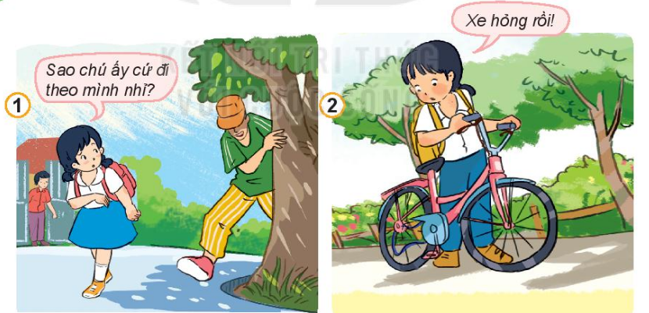

1. Quan sát tranh và trả lời câu hỏi:
Vì sao em cần tìm kiếm sự hỗ trợ trong các tình huống trên?
Notes:
Liên hệ giáo án:
FB: Hương Thảo
Gmail: tranthao121004@gmail.com

Slide 10
Thảo luận nhóm 4

Slide 11
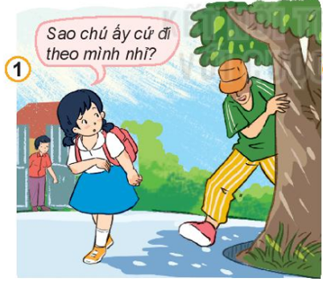
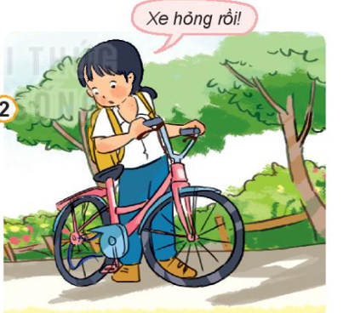
Em cần tìm kiếm sự hỗ trợ nếu không sẽ bị kẻ xấu bắt cóc, hãm hại.
Em cần tìm kiếm sự hỗ trợ của những người xung quanh để sửa xe.
Notes:
Liên hệ giáo án:
FB: Hương Thảo
Gmail: tranthao121004@gmail.com

Slide 12



Kể thêm những tình huống cần tìm kiếm sự hỗ trợ khi ở nơi công cộng mà em biết.
Notes:
Liên hệ giáo án:
FB: Hương Thảo
Gmail: tranthao121004@gmail.com

Slide 13
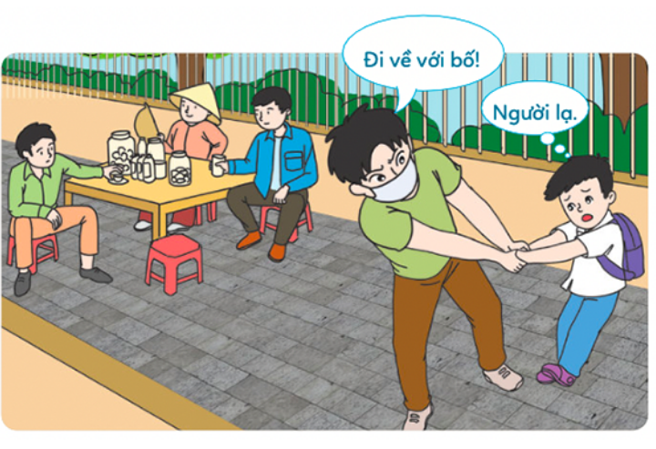

Slide 14
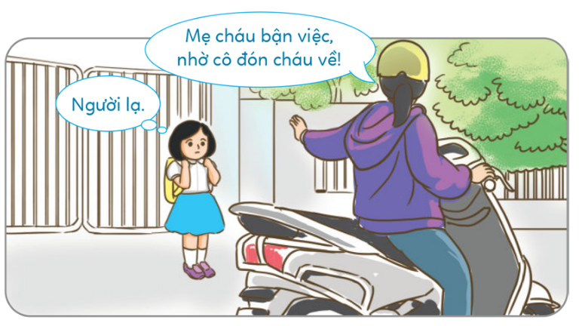

Slide 15

Kết luận
Khi em bị hỏng xe, khi có người lạ đi theo em, hay người lạ đến đón…em cần tìm kiếm sự hỗ trợ từ những người xung quanh.
Notes:
Bài giảng thiết kế bởi: Hương Thảo - tranthao121004@gmail.com
15

Slide 16
Hoạt động 2: Tìm hiểu cách tìm kiếm sự hỗ trợ và ý nghĩa của việc tìm kiếm sự hỗ trợ ở nơi công cộng

Slide 17
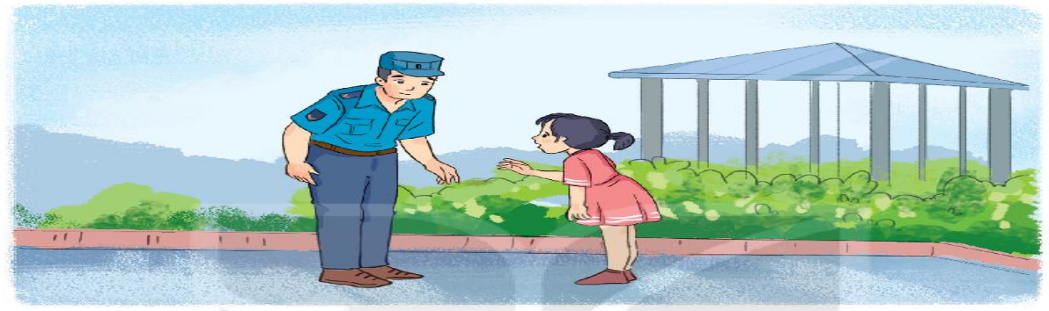
2
Đọc tình huống và trả lời câu hỏi:
Lớp Hà đi tham quan vườn bách thú. Do mải ngắm những con vật mình yêu thích nên Hà đã bị lạc. Bạn đã bình tĩnh, quan sát xung quanh, tìm chú bảo vệ và nhờ chú giúp đỡ
Notes:
Liên hệ giáo án:
FB: Hương Thảo
Gmail: tranthao121004@gmail.com

Slide 18
Thảo luận nhóm đôi
- Khi bị lạc, Hà đã tìm kiếm sự hỗ trợ bằng cách nào?
- Việc tìm kiếm sự hỗ trợ có ích lợi gì?

Slide 19
- Khi bị lạc, Hà đã tìm kiếm sự hỗ trợ bằng cách nào?
Nếu Hà không tìm sự hỗ trợ của chú bảo vệ, chuyện gì có thể xảy ra?
Bình tĩnh
Quan sát xung quanh
Tìm chú bảo vệ
Cung cấp thông tin
Nhờ giúp đỡ
Notes:
Liên hệ giáo án:
FB: Hương Thảo
Gmail: tranthao121004@gmail.com

Slide 20

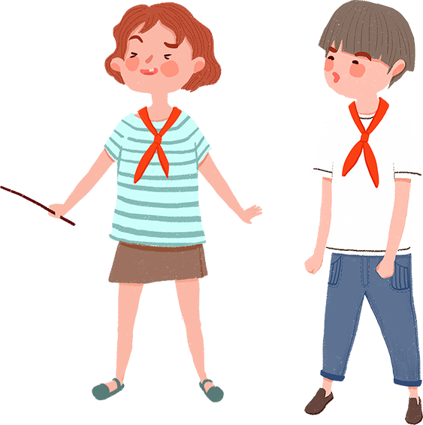
Việc tìm kiếm sự hỗ trợ có lợi ích gì?
Notes:
Liên hệ giáo án:
FB: Hương Thảo
Gmail: tranthao121004@gmail.com

Slide 21
Giải quyết được những tình huống bất ngờ mà em gặp phải.
Việc tìm kiếm sự hỗ trợ sẽ giúp
Tránh được những nguy hiểm rình rập xung quanh các em.

Slide 22

TẠM BIỆT CÁC EM!
Notes:
Bài giảng thiết kế bởi: Hương Thảo - tranthao121004@gmail.com

